Slide 1

Здоровьесберегающая методика Владимира Базарного
МБДОУ ЦРР –д/с «Парус» пгт Славянка Хасанский муниципальный район
Опыт работы представили: Ткаченко А.А.-заведующий
Кондракова Ю.Г.- ст. воспитатель
Агапова Т.В. - воспитатель

Slide 2
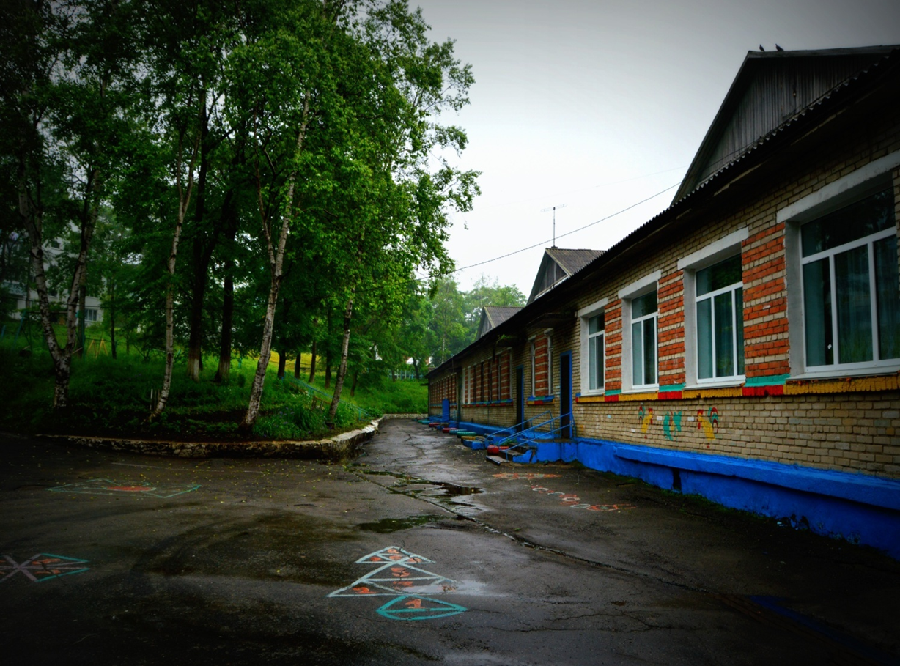
МБДОУ ЦРР-д/с «Парус»

Slide 3
Актуальность

Slide 4
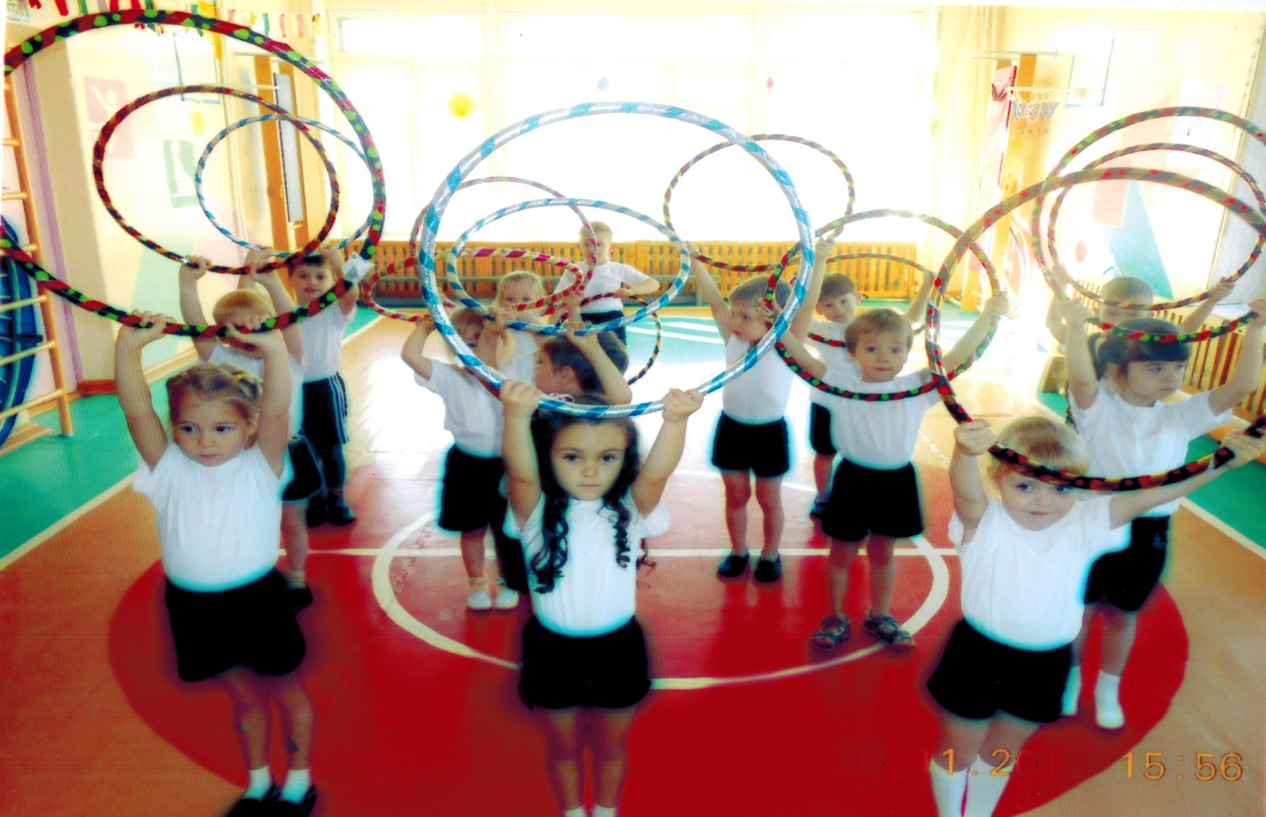
В наши дни всё это особенно важно, поскольку значительная часть детей приходит в д/с с отклонениями в состоянии здоровья. Д/сад должен принимать меры, направленные на оздоровление ослабленных детей.

Slide 5
«Здоровье не все, но все без здоровья – ничто»
Каждое дошкольное учреждение накапливает свой опыт по охране и сохранению здоровья воспитанников. В нашем д/с на протяжении многих лет «красной нитью» проходит задача создания максимально благоприятных условий для развития ребёнка, для укрепления его здоровья, для физической и психологической безопасности. Начиная эту работу, мы создали материальную базу. С этой целью выделили 4 медицинских кабинета: процедурный, кабинет старшей м/сестры с изолятором, физио- процедурный кабинет и кабинет для принятия кислородного коктейля. Физио- процедурный кабинет оснащен кушеткой для массажа, (по предписанию врача, дети получали квалифицированную помощь опытной массажистки), аппаратами УФО, УВЧ, электрофорезом. Старшая медсестра, имея дополнительное образование процедурной м/сестры, долечивает детей после болезни по предписанию врача. Кислородный коктейль получают все дети по желанию родителей (10 дней через 10).

Slide 6
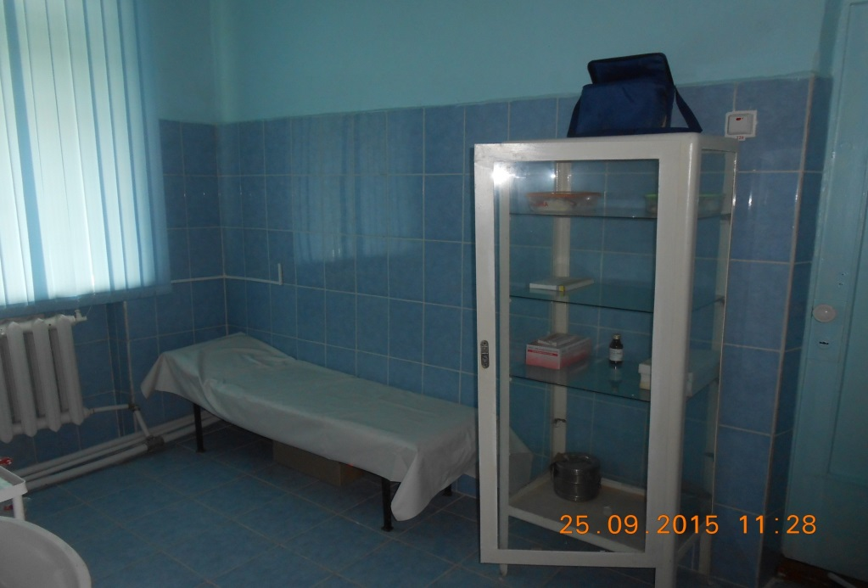
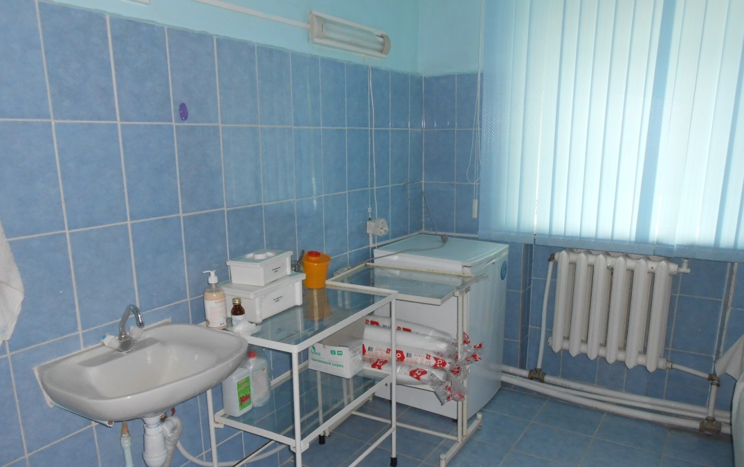

Slide 7
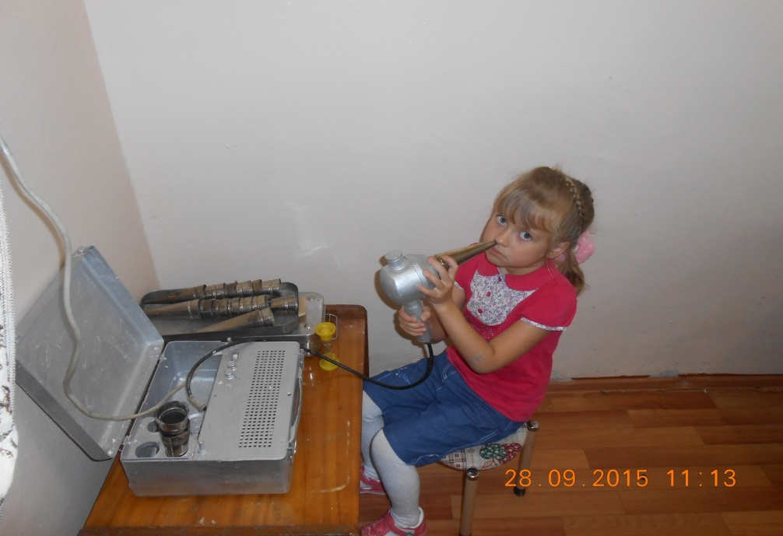
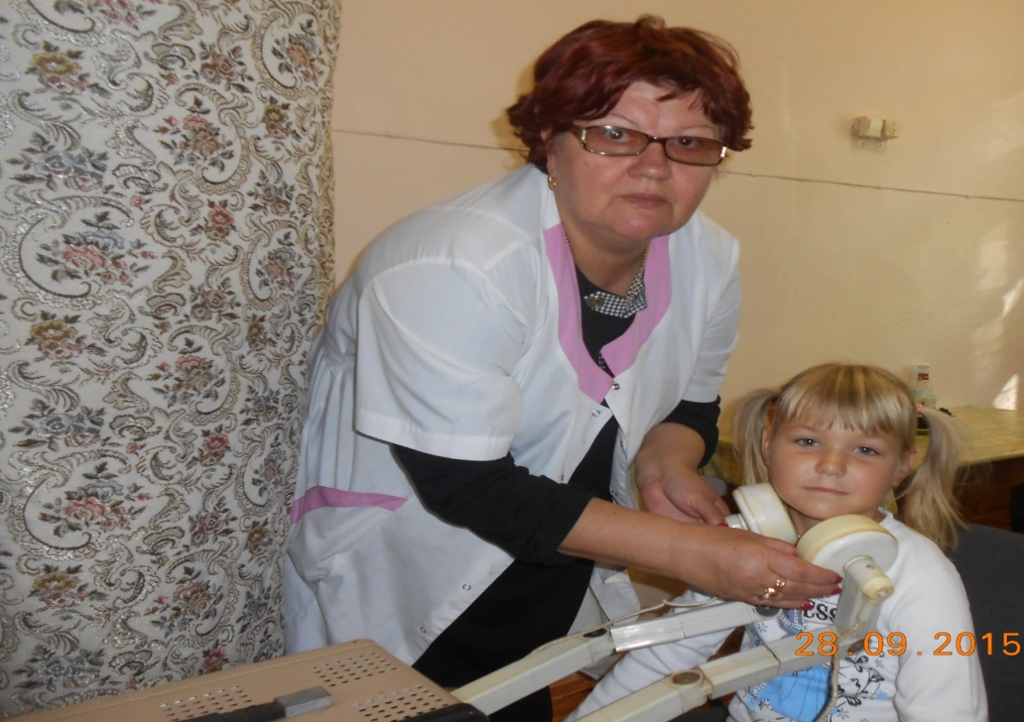
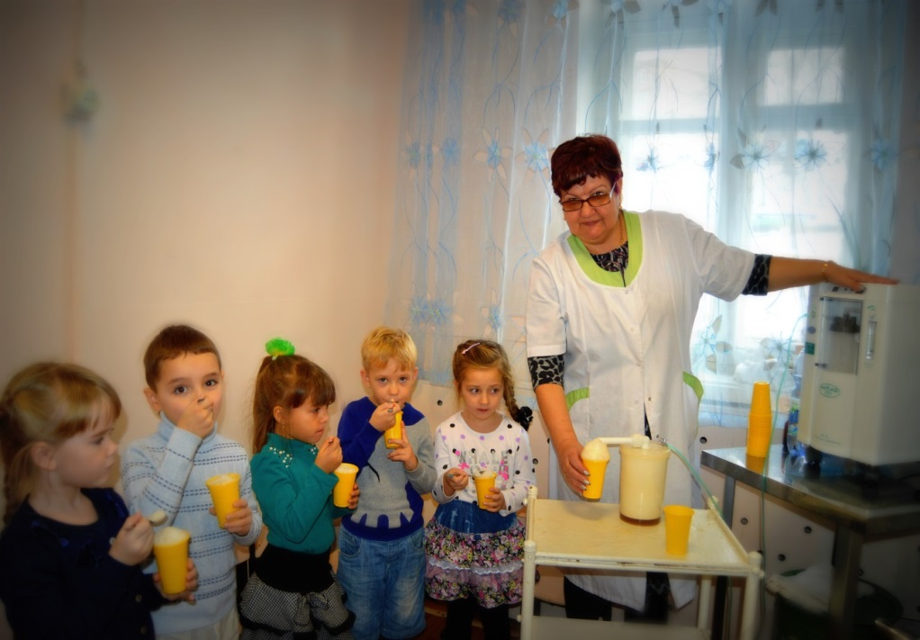

Slide 8
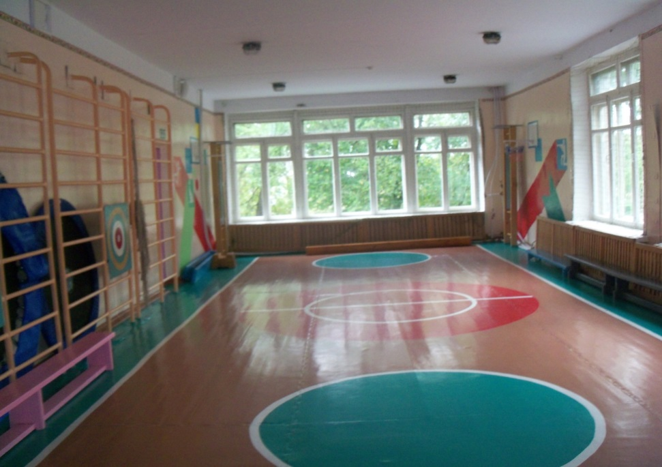
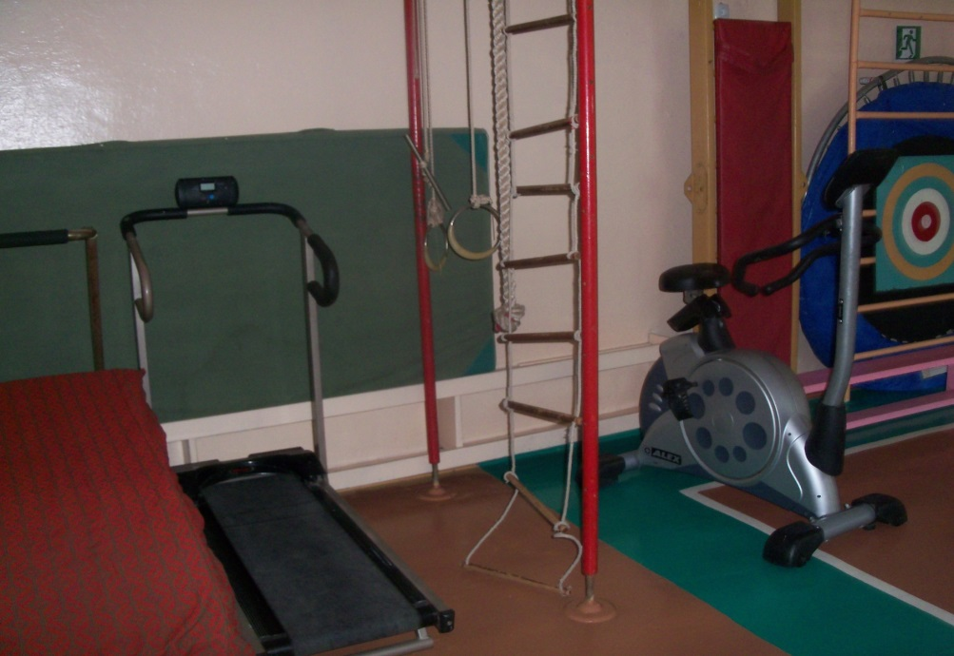
«Здоровье не все, но все без здоровья – ничто»
Одновременно оснастили спортзал. Участвуя во Всероссийском конкурсе инновационных школьных технологий в 2006 г, в рамках прогимназии, мы выиграли 1000000. Это позволило нам приобрести в спортзал несколько видов тренажеров, батуты, оборудование для спортивных игр (настольный теннис, волейбол, баскетбол, бадминтон), мелкий инвентарь. А по желанию родителей организовали спортивные секции.

Slide 9
"Здоровье - это резервы сил: иммунных, защитных, физических и духовных. И они не даются изначально, а взращиваются по законам воспитания. А наукой воспитания является педагогика« В. Базарный.
Продуманная система оздоровления детей в группах (дыхательная гимнастика, ароматерапия, физкультурные занятия, физкультминутки на занятиях. Ежедневное проведение гимнастики после дневного сна, которая включает в себя босохождение в сочетании с воздушными ваннами, с корригирующими упражнениями, массаж для профилактики плоскостопия и нарушения осанки).
Вся эта работа была полезна и дала свои результаты. Уменьшились случаи заболеваний с 178 до129. А с 2009-2012гг. не было ни одной вспышки гриппа. Хронических заболеваний меньше не становилось. Они менялись названием и незначительно количеством. Анализ показал, что в д/сад приходят 2-х летние дети с хроническими заболеваниями. В 2013г. из 39 вновь пришедших 2-хлеток, только 3 были с 1группой здоровья, 4 с хроническим дерматитом и аллергией, а остальные со 2 группой здоровья.
Знаменитый доктор Леонид Рошаль сказал, что еще никогда в нашей стране, не считая периода после Октябрьской революции и Великой Отечественной войны, не было такой ситуации со здоровьем дошкольников, как сейчас.

Slide 10
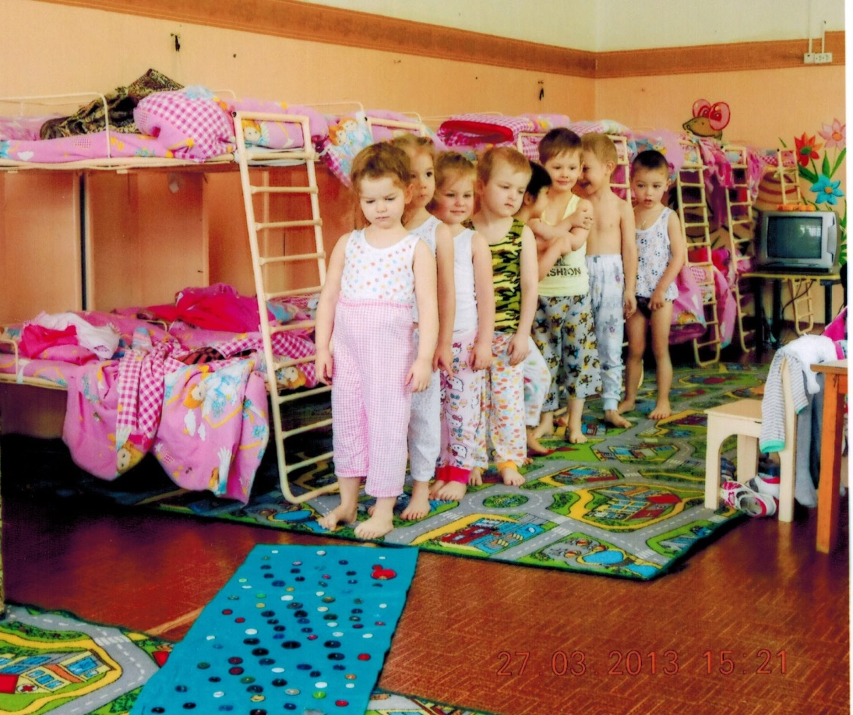
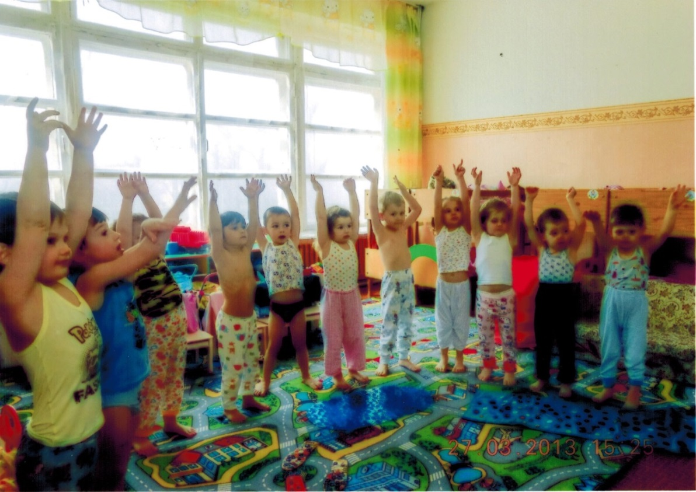
Гимнастика после сна

Slide 11
«Здоровый нищий счастливее больного короля»
Основные проблемы заболеваний детей школьного и старшего дошкольного возраста связаны с состоянием позвоночника и зрением. Ежегодно из стен нашего д/сада выходили в школу дети, имеющие проблемы со зрением (близорукость). Именно проблема ухудшения зрения дошкольников в нашем детском саду встала очень остро и мотивировала нас к поиску новых здоровьесберегающих технологий. Поэтому перед нами встала задача поиска рационального сочетания таких технологий, которые были бы направленны на сохранение зрения детей и профилактику нарушений осанки в условиях нашего детского сада. Изучив систему здоровьесберегающих педагогических технологий Владимира Филипповича Базарного, доктора медицинских наук, профессора, мы пришли к выводу, что она полностью отвечает нашим запросам. Тем более, что технологии были апробированы в школах и детских садах России и показали хорошие результаты улучшения здоровья детей.

Slide 12
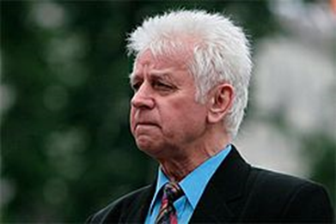
Базарный Владимир Филиппович
Учёный, врач, музыкант и педагог-новатор, руководитель Научно-внедренческой лаборатории физиолого-здравоохранительных проблем образования Администрации Московской области (г. Сергиев Посад), доктор медицинских наук, действительный член Академии творческой педагогики, Почётный работник общего образования Российской Федерации. Основатель нового направления в науке – здоровьеразвивающей педагогики. Совместно со своими учениками создал теорию «Сенсорной свободы и психомоторного раскрепощения».

Slide 13
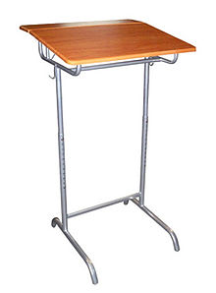
Режим « динамических поз»
В.Ф.Базарный предлагает два варианта. Первый – использование настольной конторки, второй – там, где это возможно менять позу детей. За столами – сидя, стоя, на ковре – сидя, стоя, лежа. Идеально, и в первом и во втором случае, дети стоят на массажных ковриках, в носочках.
Самое главное в системе Базарного – убрать обездвиженный образ жизни ребёнка во время обучения. На первый план выходит двигательная активность ребёнка.
При этом необходимо учитывать расположение столов, чтобы у каждого было свободное пространство стоять на массажном коврике. И не в коем случае нельзя насильно заставлять ребенка вставать, пока он не почувствует в этом потребность. Главное в этой технологии не продолжительность стояния, а сам факт смены поз.

Slide 14
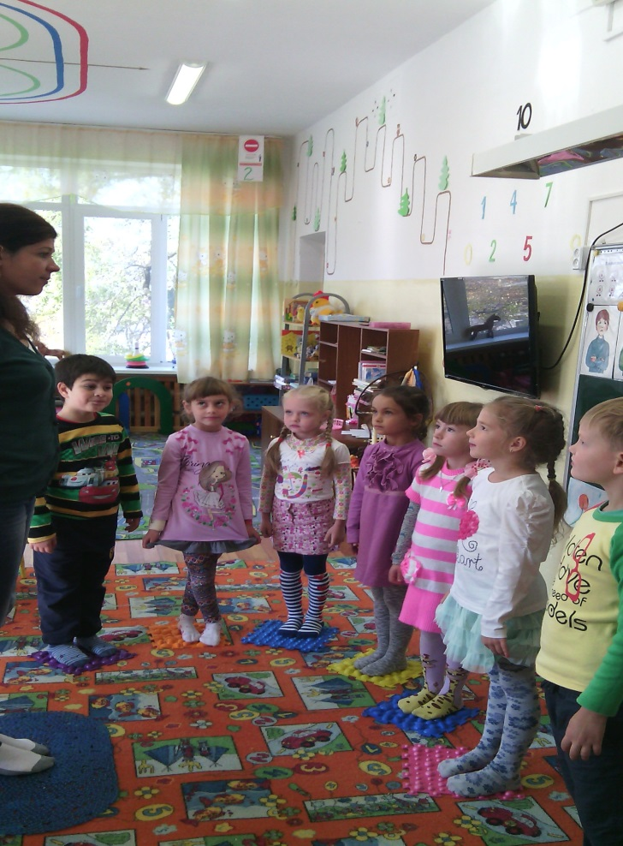
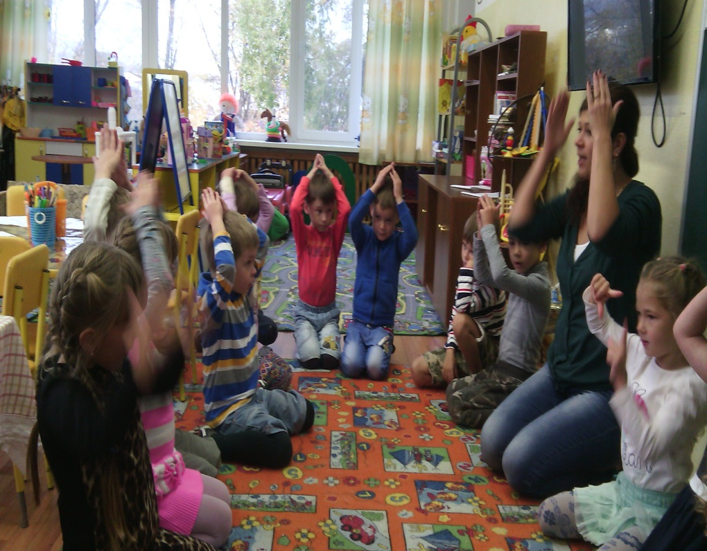
Данный режим оказывает благотворное влияние на следующие факторы:
- поддержание физической, психической активности умственной сферы;
- имеет высокие показатели физического развития здоровья;
- повышается иммунная система;
- улучшаются ростовые процессы;
- развивается координация всех органов (зрительно-ручной, телесно-координаторной, психо-эмоциональной);
- снижается степень низкой склоняемости головы.

Slide 15
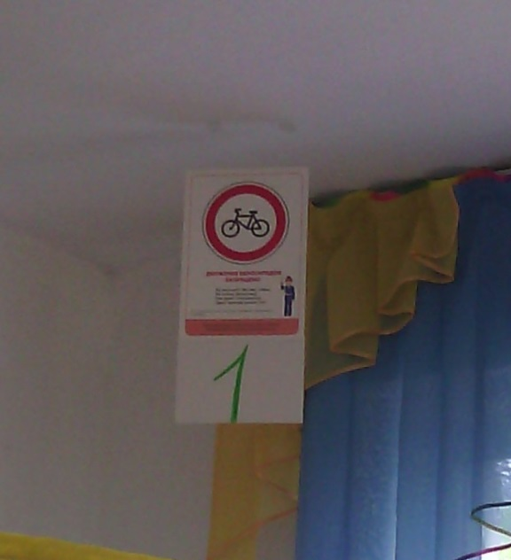
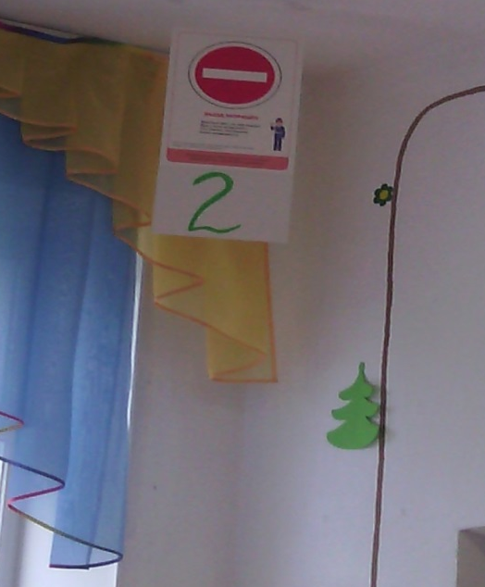
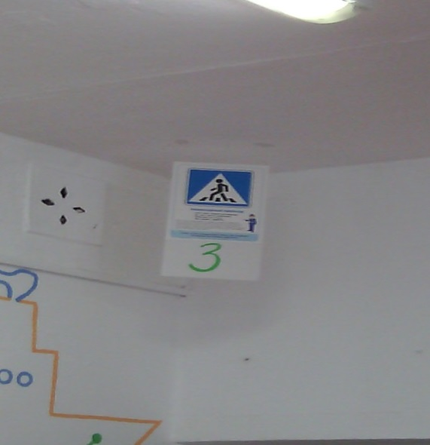
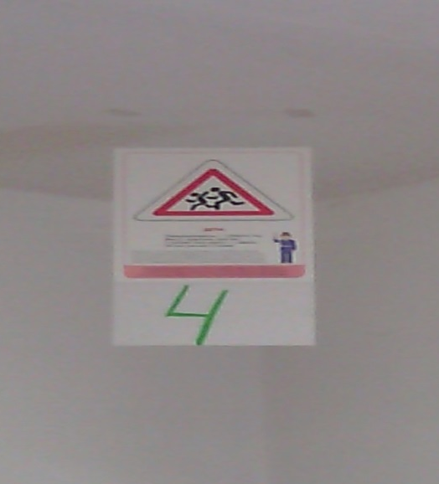
Следующая технология- построение занятий в режиме
«подвижных объектов и зрительных горизонтов»

Slide 16
«Никакой преграды глазу!» - один из принципов В. Ф. Базарного.
Методика сенсорно-координаторных тренажей с помощью меняющихся зрительно-сигнальных сюжетов (картинки, цифры, буквы, геометрические фигуры по углам)
В различных участках группы фиксируются привлекающие внимание яркие объекты – зрительные метки. Ими могут служить игрушки или красочные картинки. Расположены они по углам. Игрушки (картинки) подобраны с таким расчетом, что вместе они составляют единый зрительно-игровой сюжет (например из известных сказок). Один раз в 2 недели сюжет меняется. Для активизации организма, в том числе общего чувства координации и равновесия, упражнения рекомендуется выполнять только в положении стоя. Обязательным моментом является то, что под каждой картинкой помещается одна из цифр 1-2-3-4 в соответствующей последовательности.
С этой целью все дети периодически поднимаются, и под счет 1, 2, 3, 4 они быстро поочередно фиксируют взгляд на указанных зрительных метках, сочетая движения головы, глаз и туловища.

Slide 17
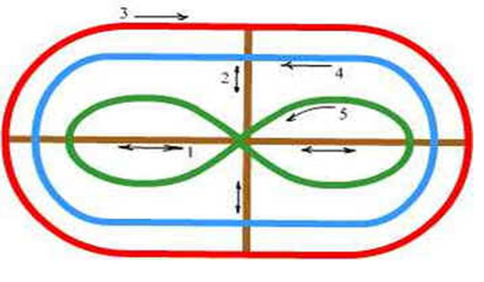
Схема зрительно-двигательных траекторий
(офтальмотренажер)

Slide 18
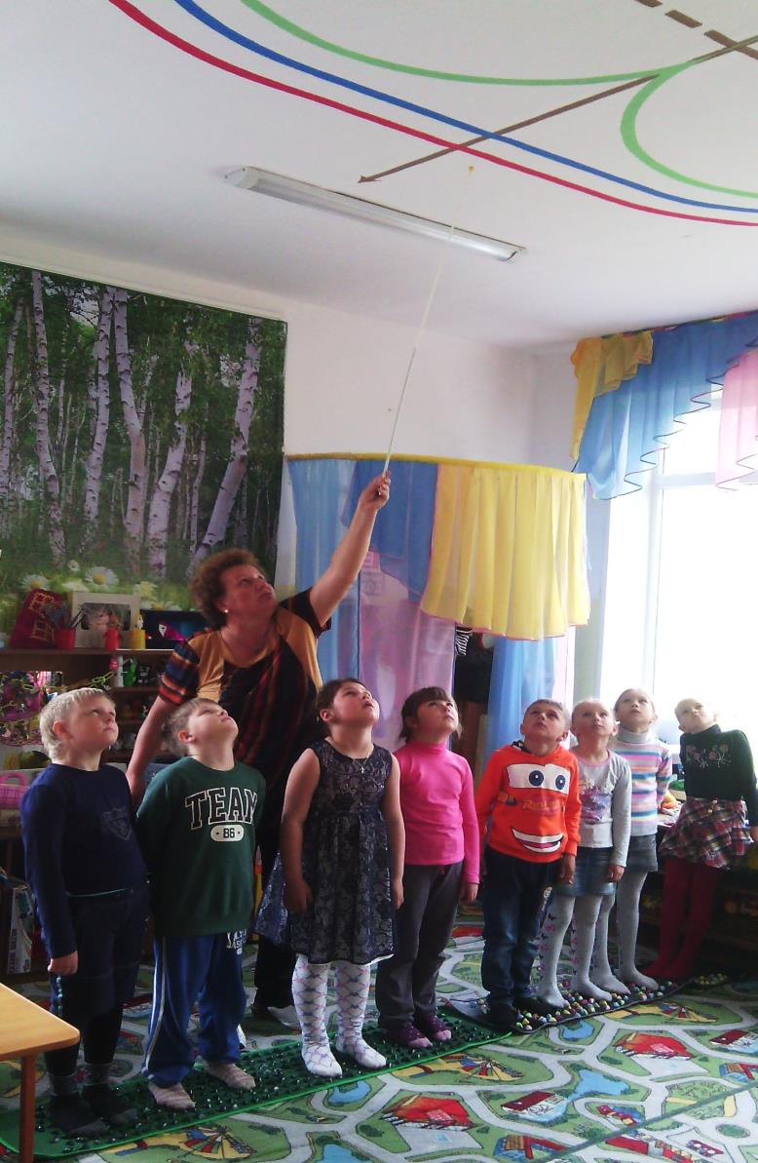
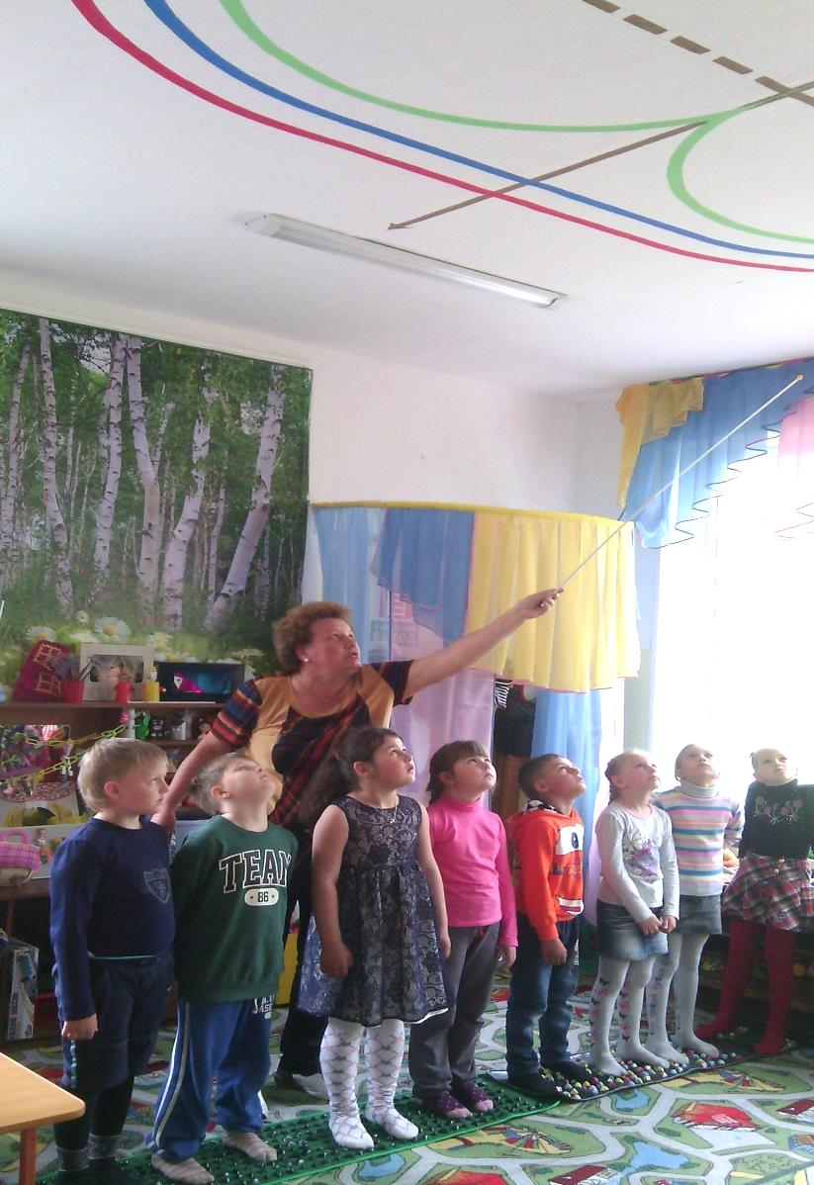

Slide 19
Методика работы с офтальмотренажёром
На тренажере с помощью специальных стрелок указаны основные направления, по которым должен двигаться взгляд в процессе выполнения упражнения:
вперед-назад, влево-вправо, по и против часовой стрелки, по “восьмерке”.
Каждая траектория имеет свой цвет. Это делает схему яркой, красочной и привлекает внимание. Упражнения выполняются только стоя, при выключенном электрическом освещении.

Slide 20
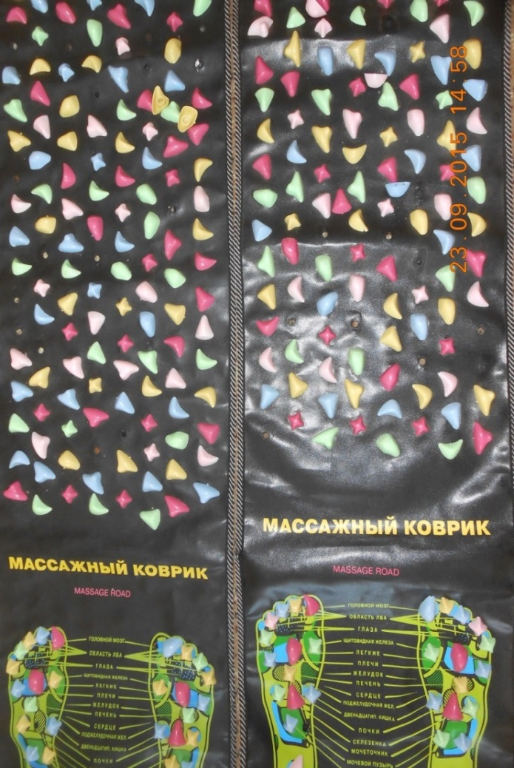
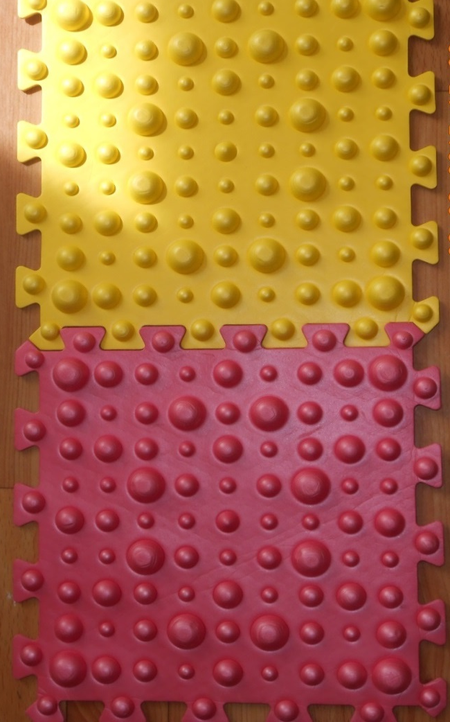
Массажные коврики

Slide 21
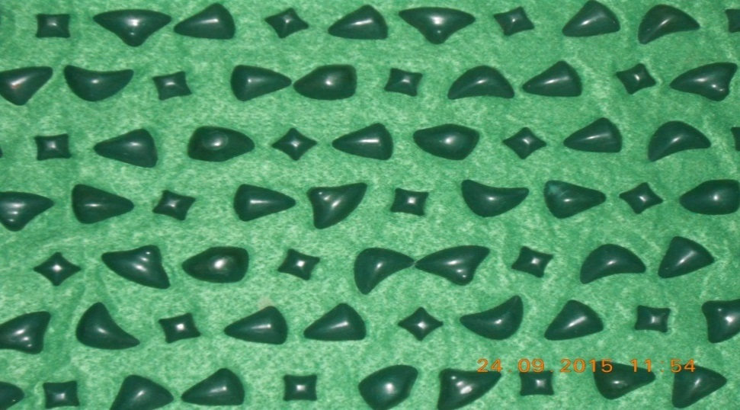
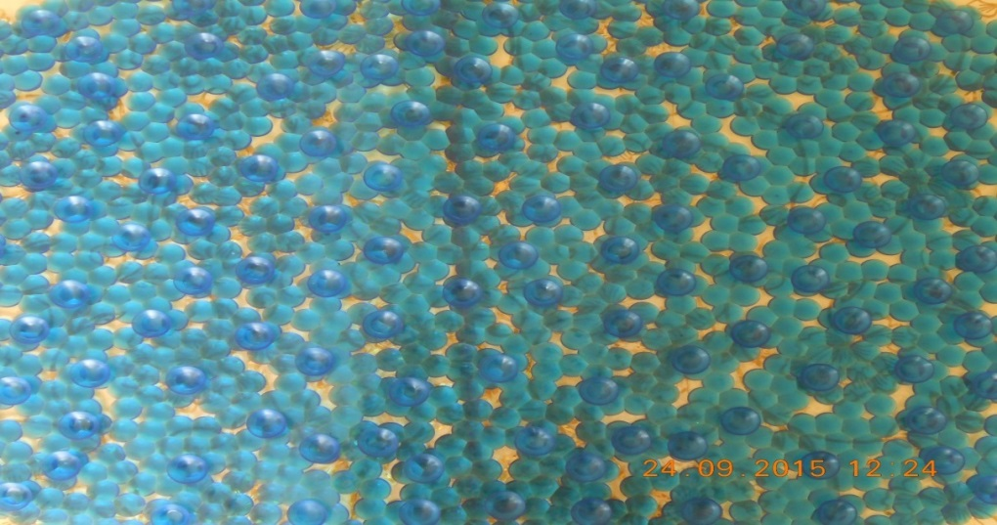
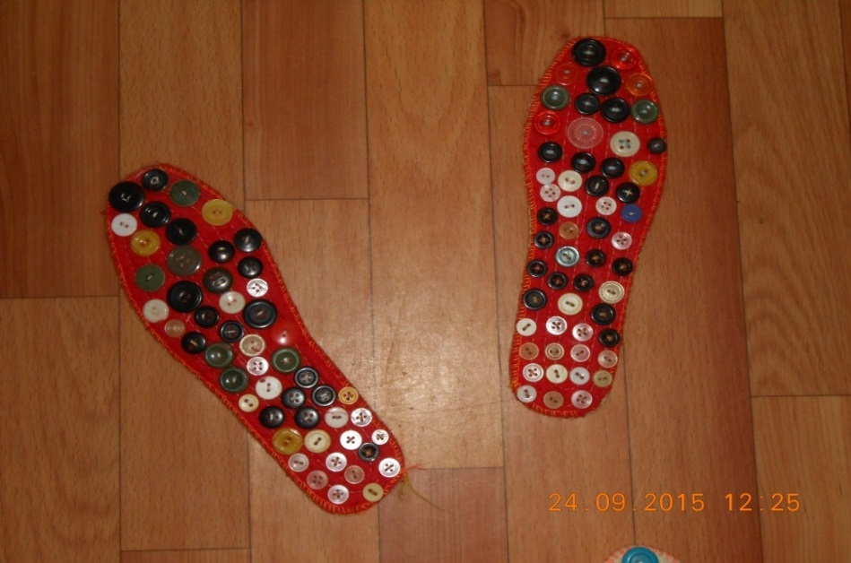
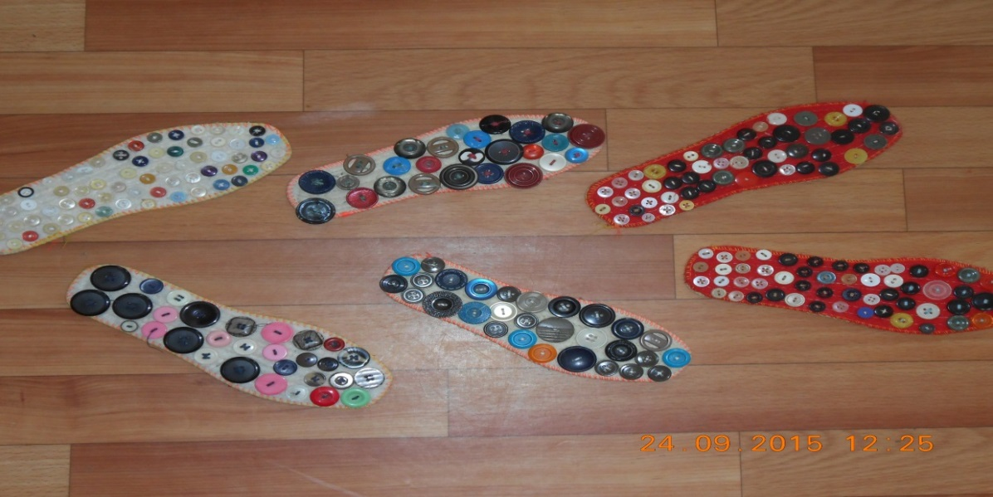
Массажные коврики

Slide 22
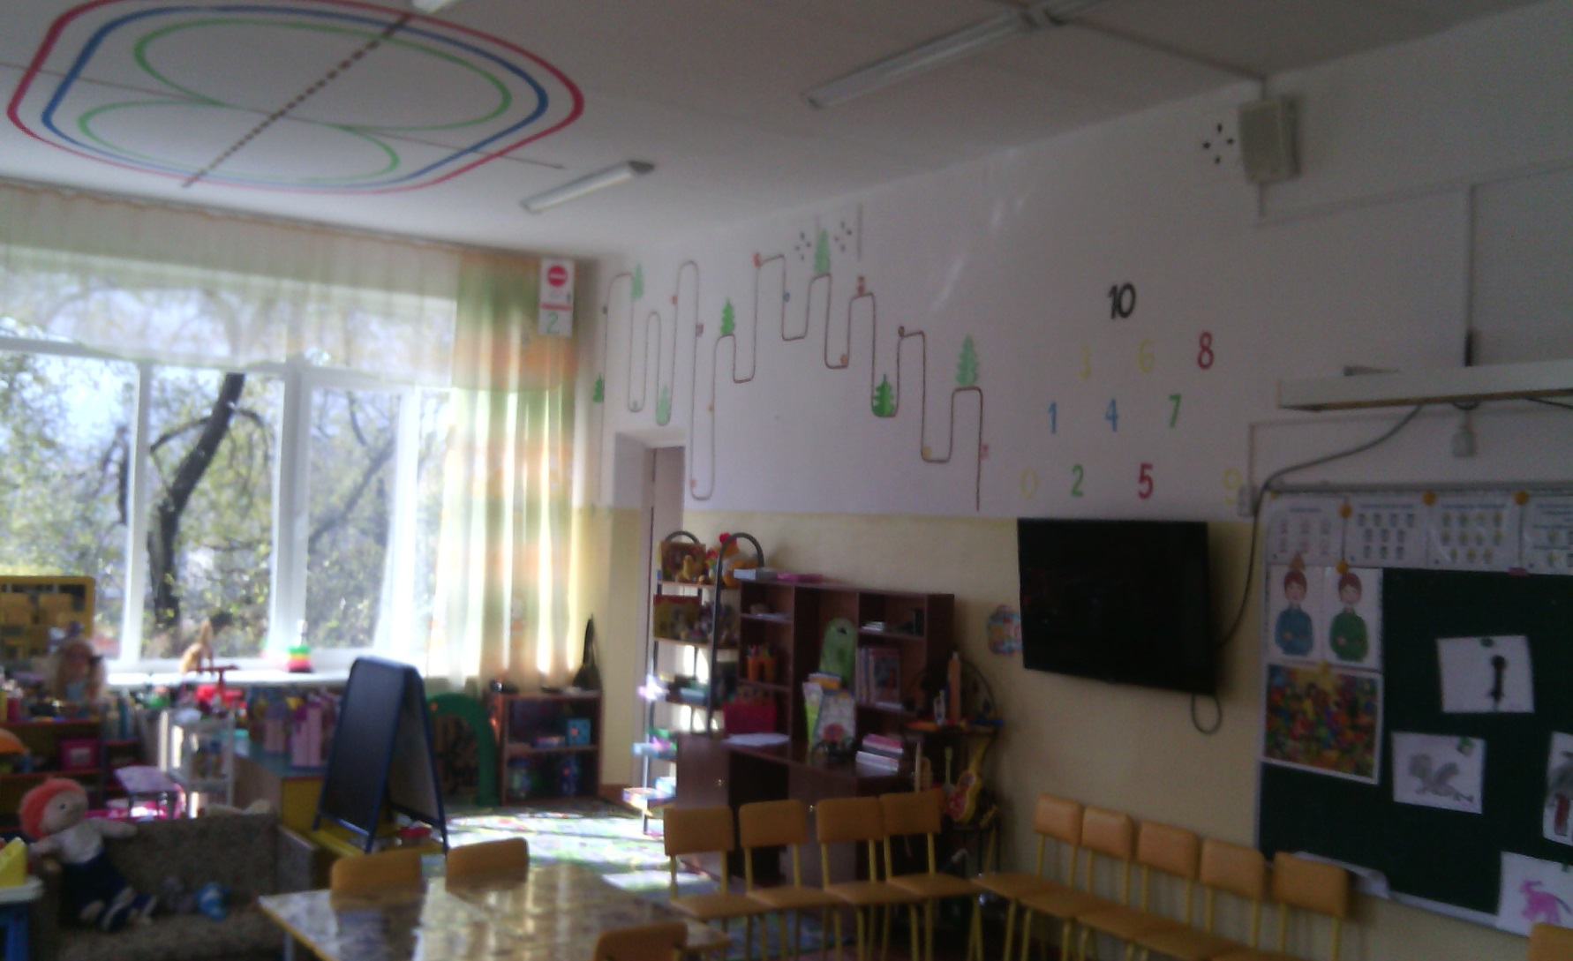
Развивающая среда группы по методике В.Ф. Базарного

Slide 23
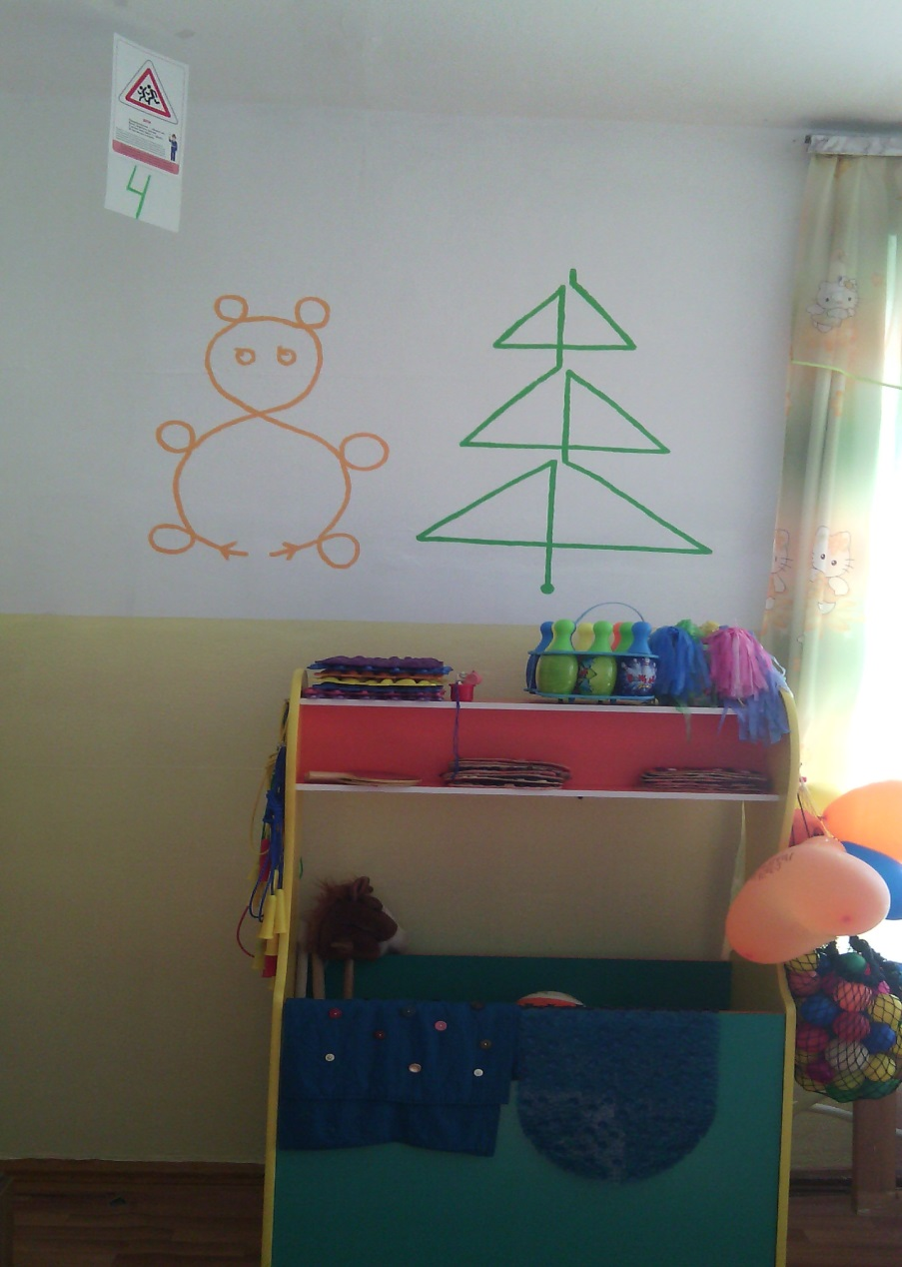
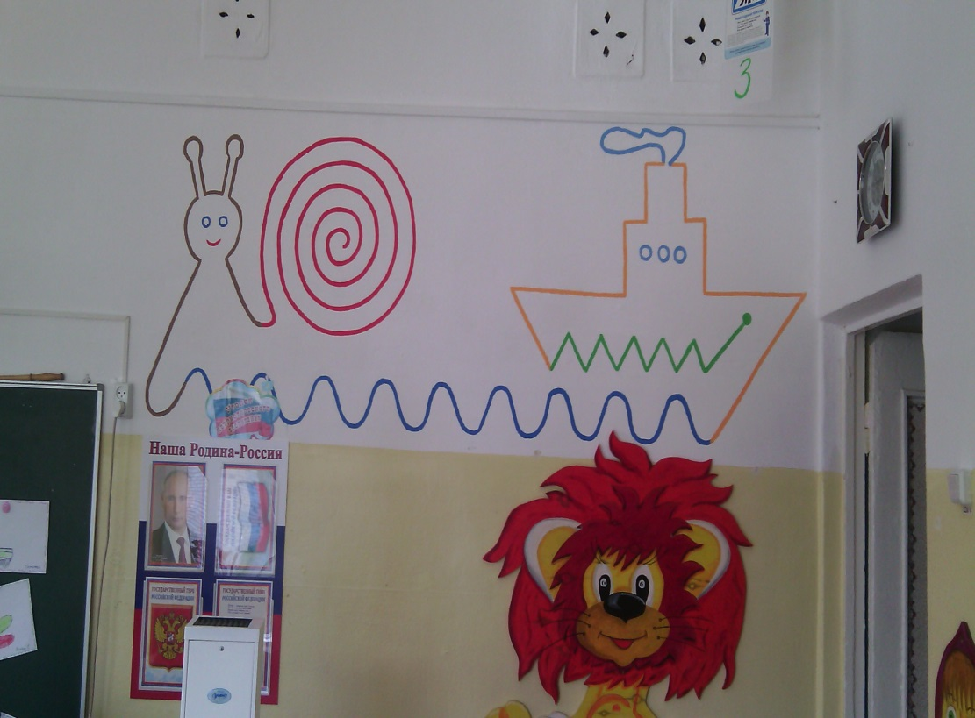
Развивающая среда группы по методике В.Ф. Базарного

Slide 24
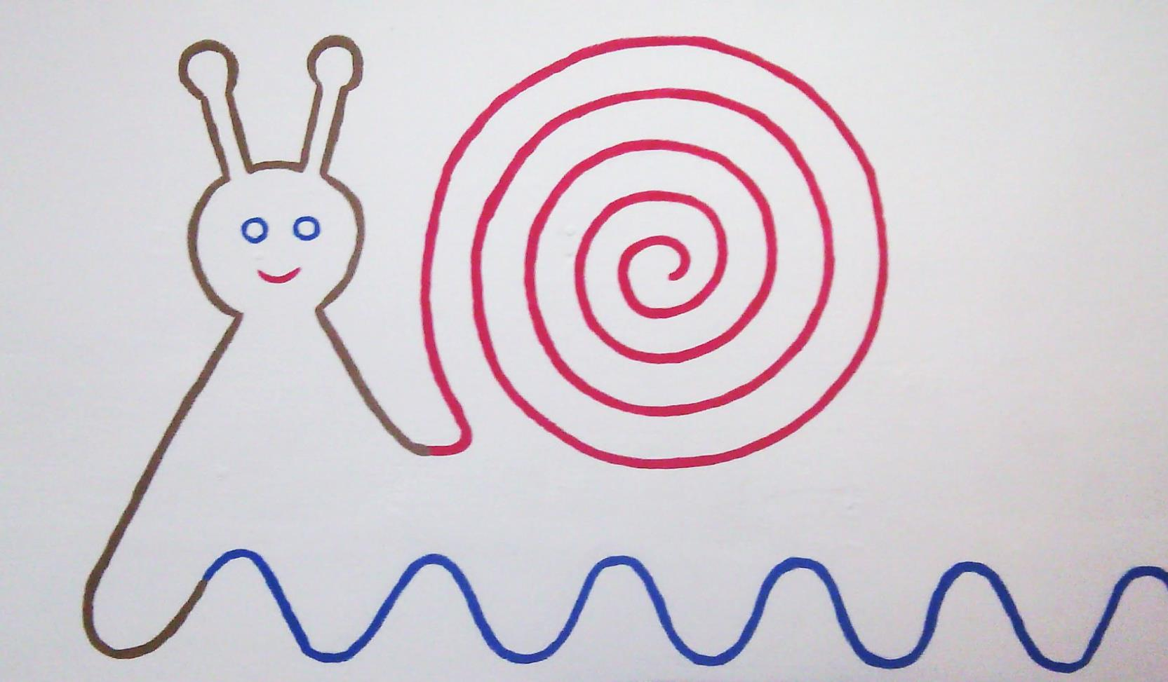
Офтальмотренажер «Улитка»

Slide 25
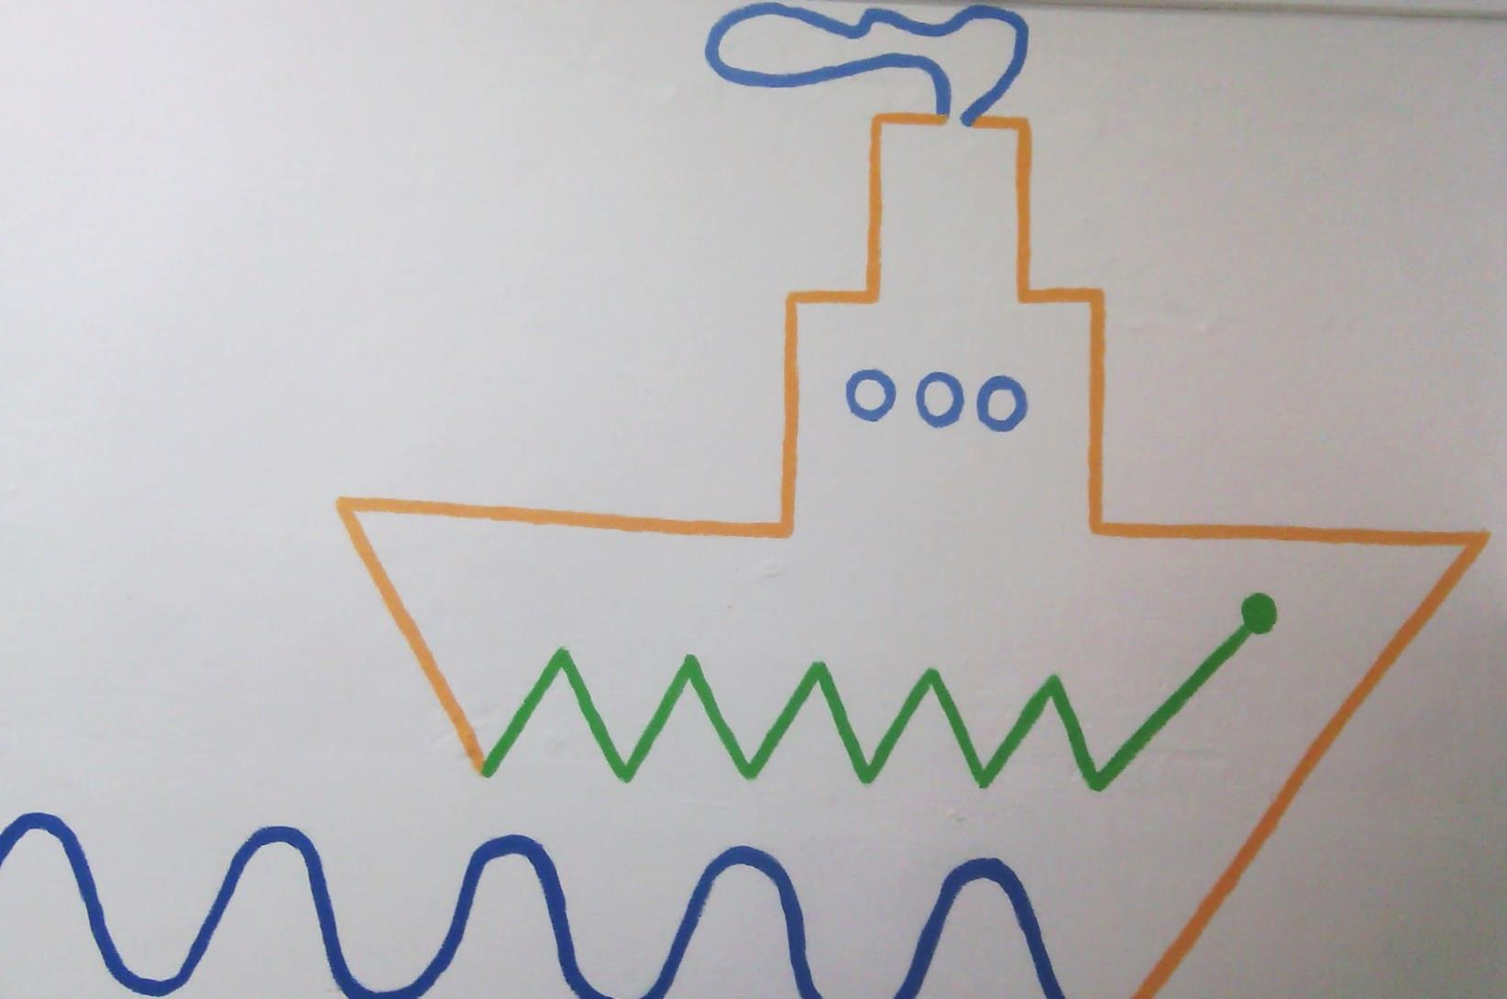
Офтальмотренажер «Кораблик»

Slide 26
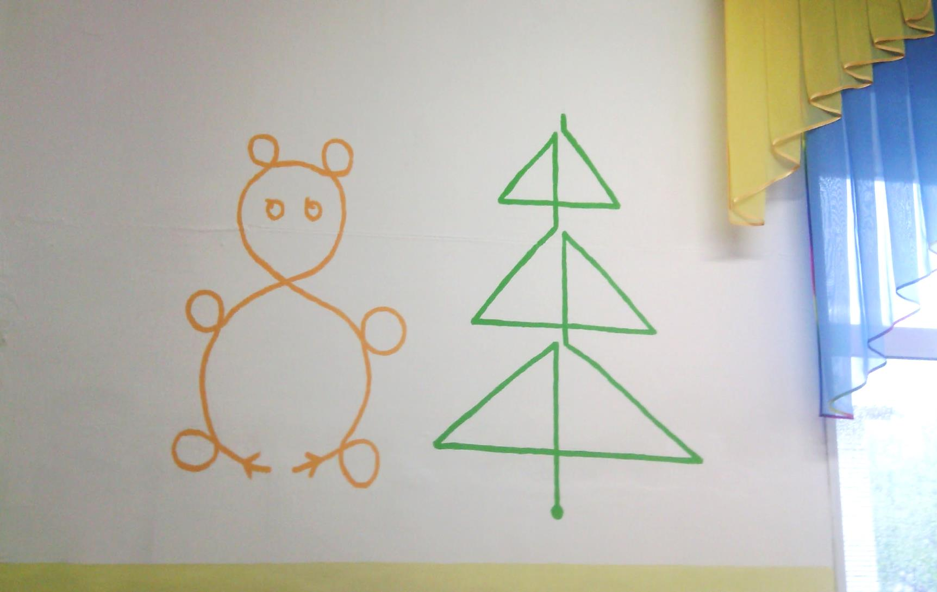
Офтальмотренажер
«Неваляшка и Ёлочка»

Slide 27
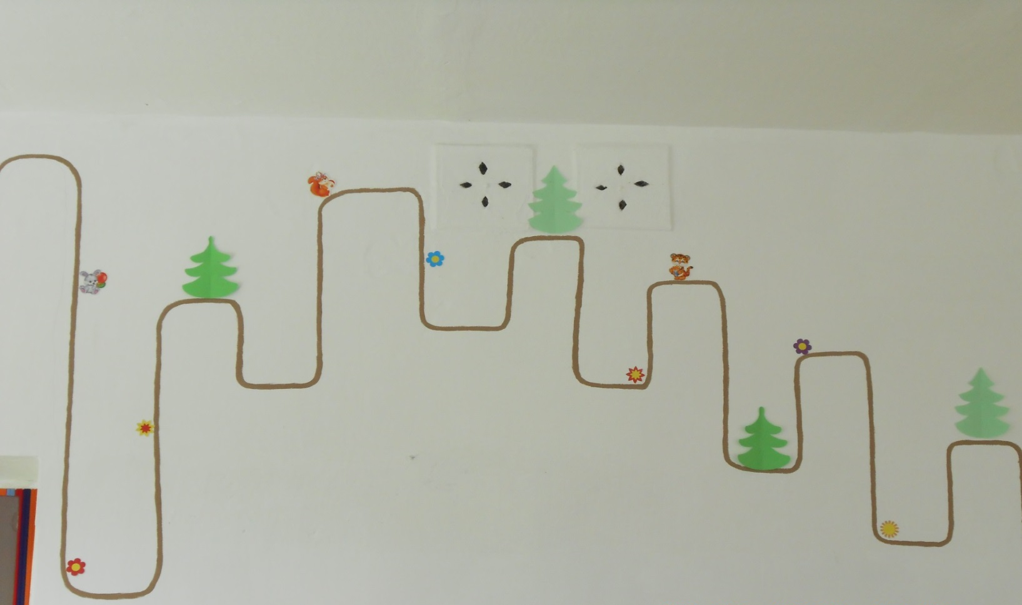
Офтальмотренажер
«Дорожка»

Slide 28
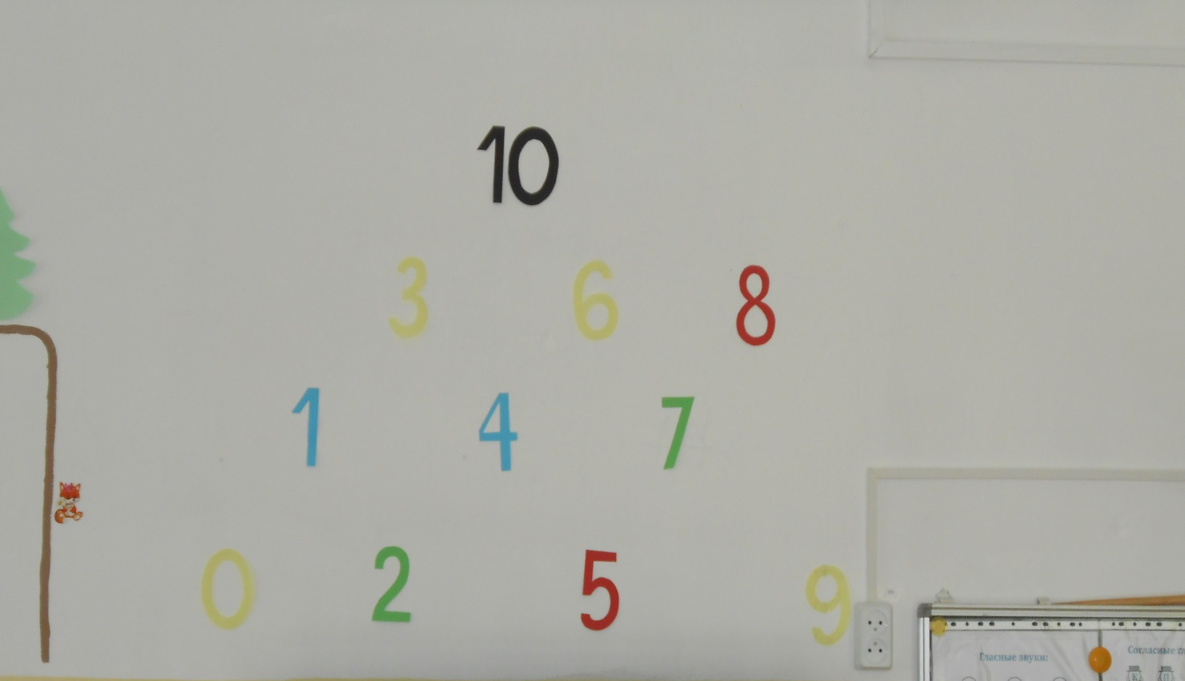
Офтальмотренажер
«Цифры»

Slide 29
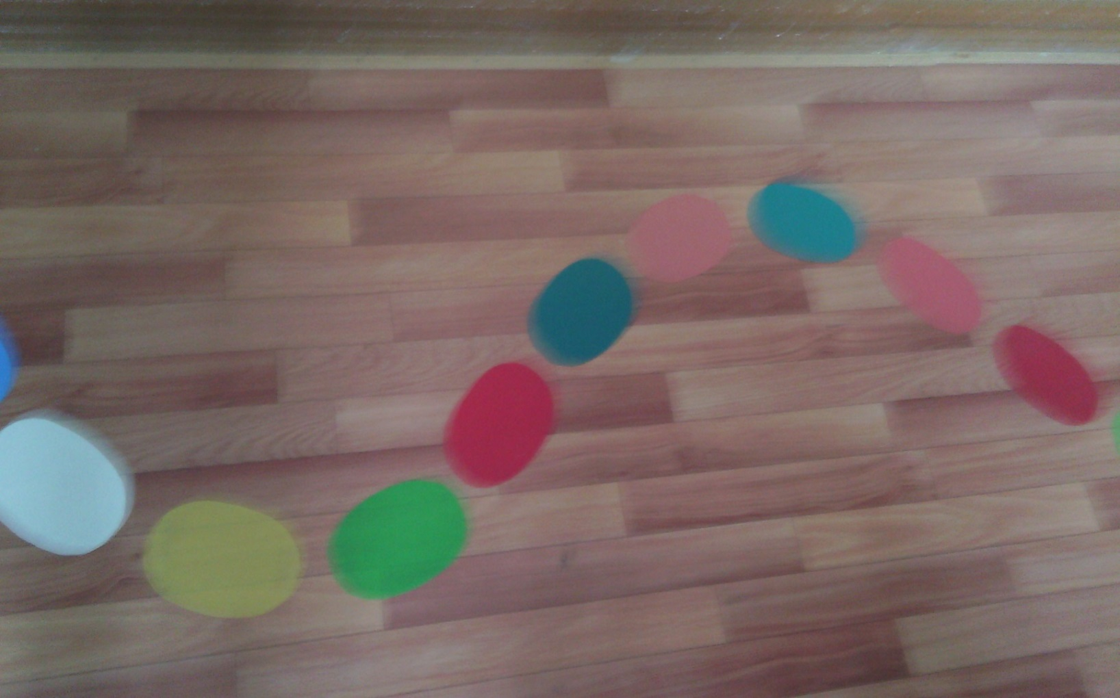
«Дорожка»

Slide 30
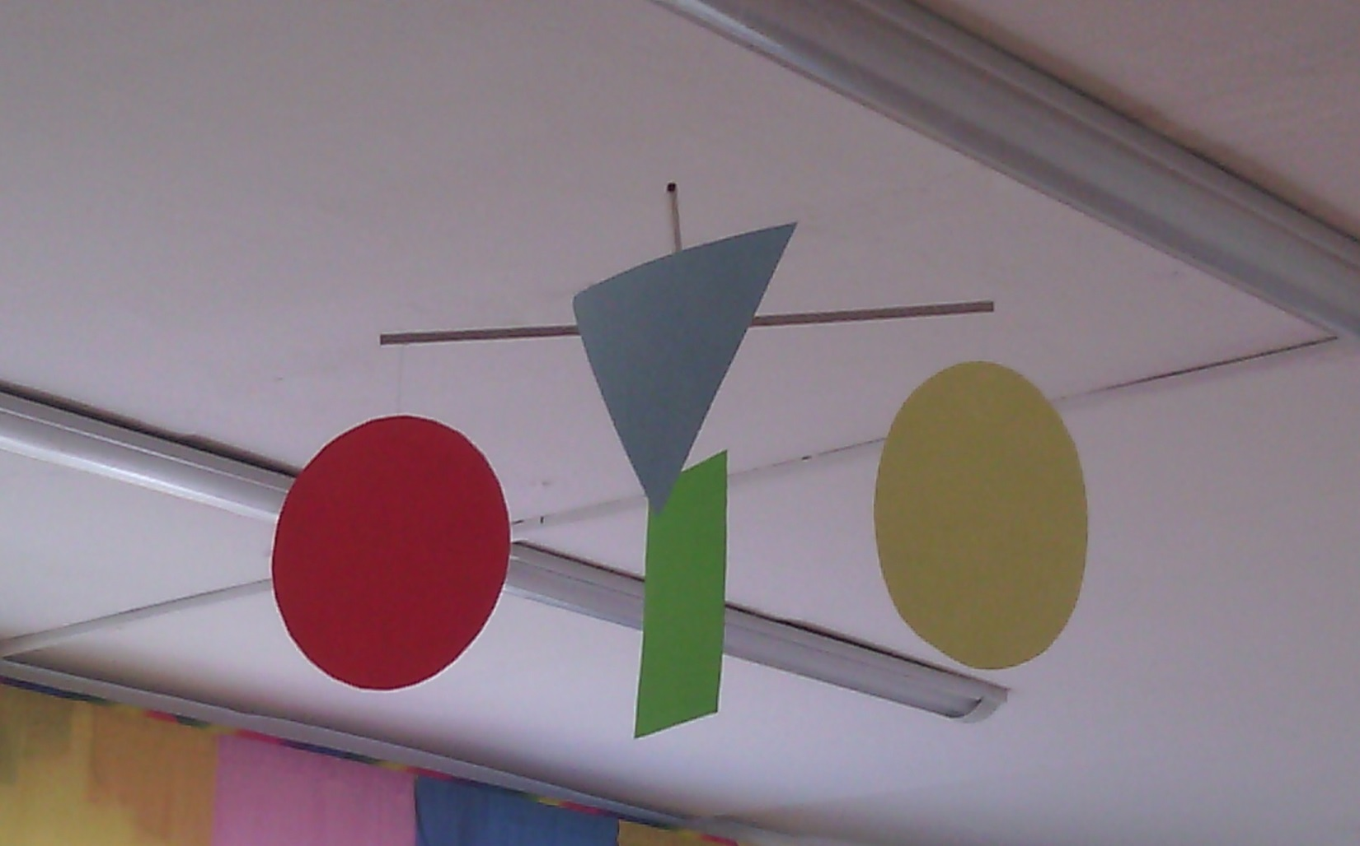
«СЕНСОРНЫЕ КРЕСТЫ»

Slide 31
«СЕНСОРНЫЕ КРЕСТЫ»
«Сенсорные кресты» развешиваются под потолком в группе.
На них закрепляются различные объекты (картинки в соответствии с тематическим планированием и возрастом, плоские и объёмные геометрические фигуры, буквы, слова и пр.).
Педагог в ходе ОД периодически обращает внимание детей на то или иное пособие, просит что-то найти, назвать, дать характеристику, и т.п. Дети ищут глазами нужный материал, тем самым тренируя зрение, устраняя усталость и напряжение с глаз.

Slide 32
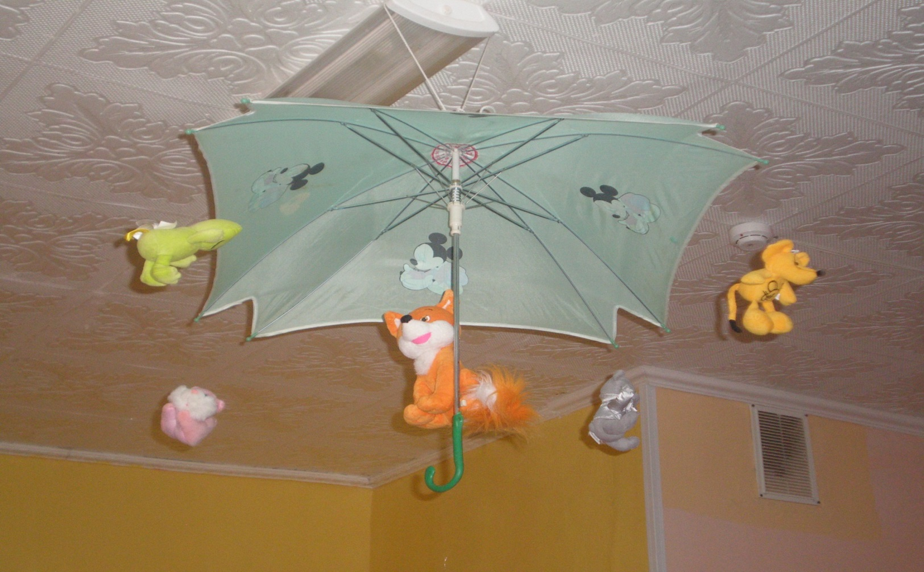
«Зонтик»

Slide 33
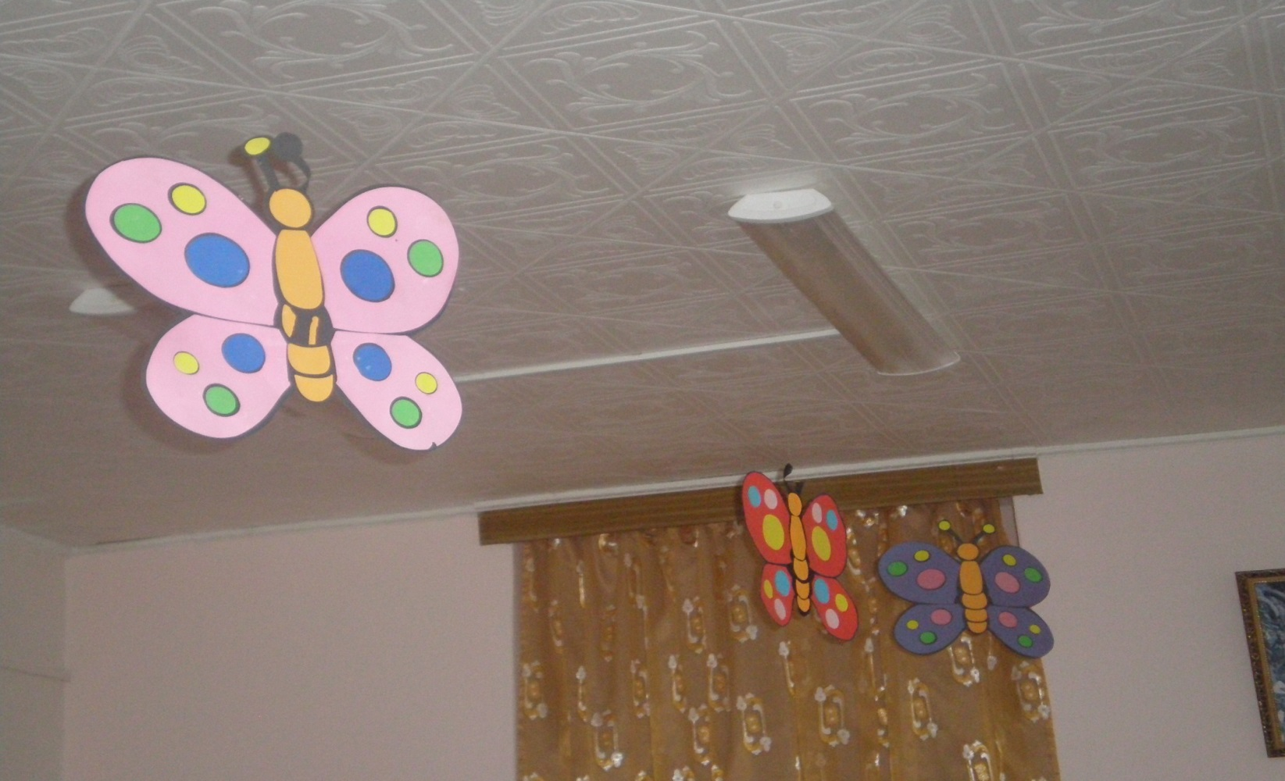
«Бабочки»

Slide 34
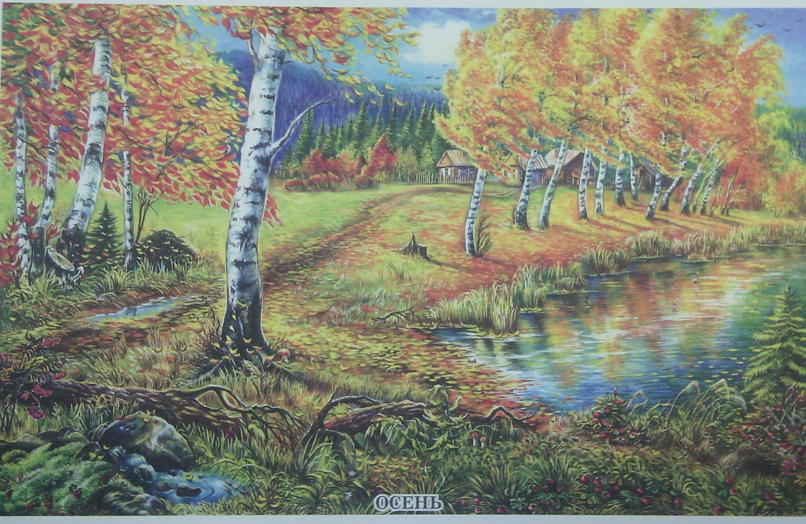
Природно – экологическое панно на панно наносятся макеты, манекены и карточки

Slide 35
Специально-тренирующие зрительные игры
«Поймай зайку»
Играть целесообразно на тех занятиях, где зрительная нагрузка наиболее высокая. Дети стоят в колоннах, руки на поясе, плечи отведены назад, спина прямая, взгляд устремлен вперед вверх. Педагог располагается впереди сбоку. Он включает электрический фонарик и «выпускает зайку» на прогулку. «Зайка» бегает в разных направлениях по стенам и потолку группы. Дети, поймав глазами «зайку», сопровождают его, стремясь не выпустить из поля зрения, не поворачивая при этом головы. Педагог отмечает самых старательных «охотников».

Slide 36
Специально-восстановительные зрительные игры
«Цветные сны»
Игру проводят в положении сидя после напряженной работы. По указанию педагога, дети закрывают глаза, прикрывая их ладонями, и опускают головы. Педагог называет цвета, а играющие стремятся с закрытыми глазами «увидеть» в чем-то заданный цвет (синее небо, зеленая трава, желтое солнце и так далее). Выборочно опросив детей о том, что же они увидели, педагог называет другой цвет.
Отвечая воспитателю, который подходит к детям и касается их плеча, дети сохраняют исходное положение.
Длительность одного цикла игры (каждого цвета) – 15–20 сек., общая продолжительность игры – 1 мин.

Slide 37
Специально-восстановительные зрительные игры
«Жмурки»
Игроки крепко зажмуриваются на 3–4 сек. В это время педагог изменяет расположение находящихся на столе, на доске, на парте предметов. Открыв по сигналу глаза, дети стремятся найти изменения. Педагог выборочно спрашивает их, какие изменения они заметили. Зажмуриваясь, дети максимально напрягают веки. Общая длительность игры – 1,5 мин.

Slide 38
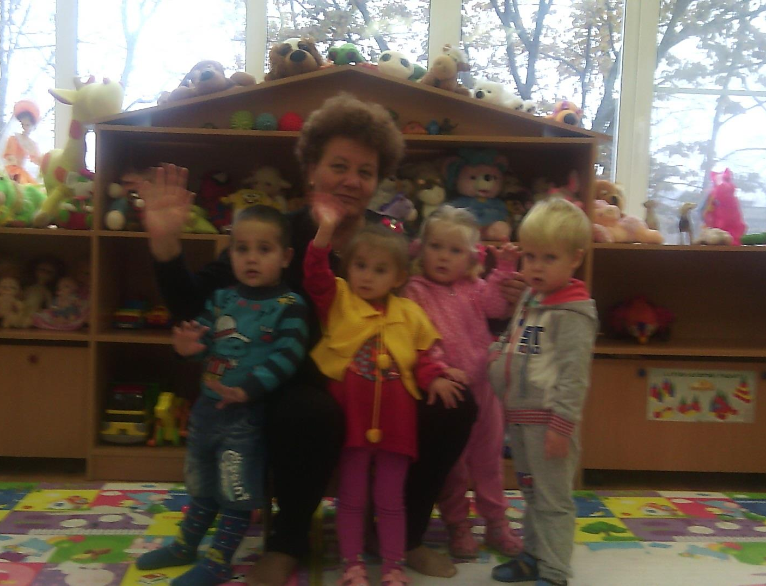
Хочется пожелать педагогам, которые начнут применять здоровьесберегающую технологию В. Ф. Базарного: "Опыт ценнее любых учителей. Не переживайте, если у вас что-то не получится, не опускайте руки, попробуйте еще раз, и вы добьетесь успеха".

Slide 39
До новых встреч!
СПАСИБО ЗА ВНИМАНИЕ!

